Slide 1
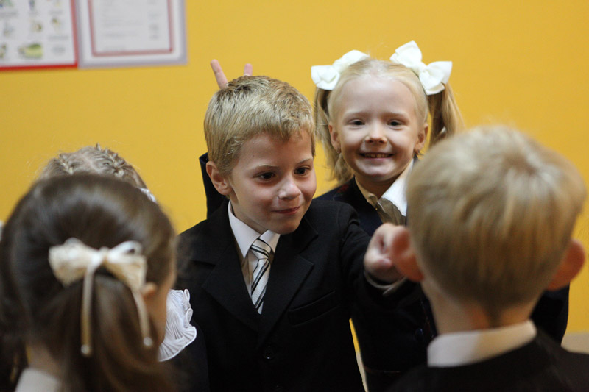
«Обучение младших школьников
способам общения»
подготовила:
учитель начальных классов
Ерастова Н. В.
2015 – 2016 уч. год

Slide 2
Единственная известная мне роскошь - это роскошь человеческого общения.
Антуан де Сент-Экзюпери

Slide 3
Младший школьный возраст – это исключительное время для развития невербального общения ребенка. То, что упущено в это время, восполняется в дальнейшем с огромным трудом, а то и не восполняется вовсе.
Большое значение в младшем школьном возрасте имеет общение со сверстниками. С раннего возраста родителям следует всячески поддерживать доброжелательные взаимоотношения детей друг с другом. В совместной работе школьников в обучении можно отчетливо увидеть проявления невербального общения, так как приходится считаться с интересами другого, уступать, делиться с товарищем, помогать ему. Младший школьник начинает выражать сочувствие к другим.

Slide 4
Интерес к проблеме общения уходит своими корнями в далекое прошлое. Общение, процессы взаимодействия между людьми, их взаимоотношения, те вопросы, с которыми сталкивался человек, вступая в контакт с другими людьми, всегда привлекали к себе пристальное внимание.
Существует много определений общения. Например, общение - это взаимодействие людей друг с другом, состоящее в обмене между ними информацией познавательного или оценочного характера; или общение - это намеренное влияние и воздействие на поведение, состояние, установки партнера.

Slide 5
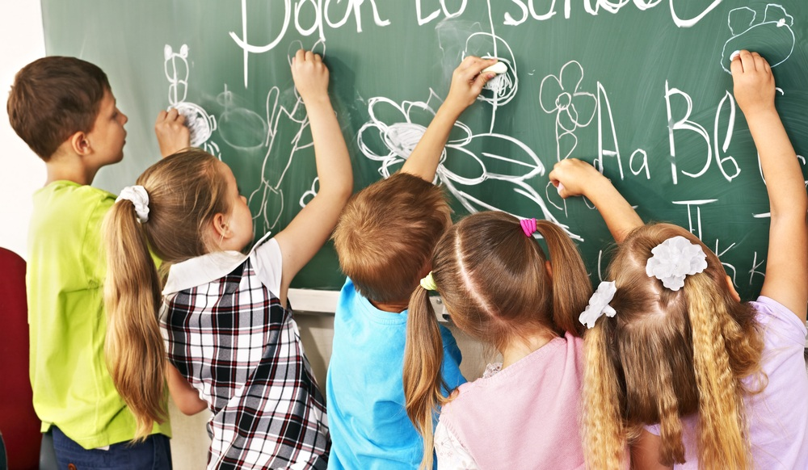
Общение представляет собой процесс, в котором могут быть выделены следующие его стороны, или функции:
-коммуникация (обмен информацией);
-интеракция (обмен действиями);
-социальная перцепция (восприятие людьми друг друга).
Функции общения дают представление о том, что конкретно происходит в процессе общения между людьми.

Slide 6
Коммуникативная сторона общения отражает процессы обмена информацией между общающимися людьми.
Психическое развитие ребёнка начинается с общения. Это первый вид социальной активности, который возникает в онтогенезе и благодаря которому младенец получает необходимую для его индивидуального развития информацию.

Slide 7
Что же касается предметной деятельности, которая так же выступает как условие и средство психического развития, то она появляется гораздо позже - на втором, третьем году жизни. В общении сначала через прямое подражание (викарное научение), а затем через словесные инструкции (вербальное научение) приобретается жизненный основной опыт ребёнка. Люди, с которыми он общается, являются для ребёнка носителями этого опыта, и никаким другим путям, кроме общения с ним, этот опыт не может быть приобретен. Интенсивность общения, разнообразим его содержания, целей, средств являются важнейшими факторами, определяющими развитие детей.

Slide 8
Так, деловое общение формирует и развивает его способности, служит средством приобретения знаний и навыков. В нем же человек совершенствует умение взаимодействовать с людьми, развивая у себя необходимые для этого деловые и организаторские качества.
Личностное общение формирует ребенка в младшем школьном возрасте как личность, дает ему возможность приобрести определённые черты характера, интересы, привычки, склонности, усвоить нормы и формы нравственного поведения, определить цели жизни и выбрать средства их реализации.
Материальное общение позволяет получать необходимые для нормальной жизни предметы материальной и духовной культуры, которые как мы выяснили, выступают в качестве условия индивидуального развития.

Slide 9
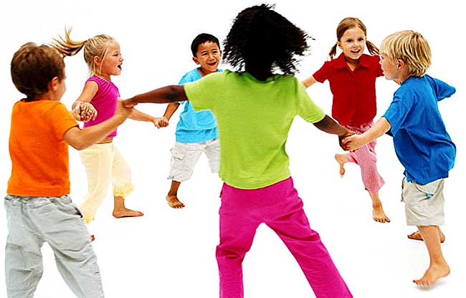
Особенностями младших школьников можно считать высокий уровень значимости для них игры и учебы; в коллективе слабо выраженное разделение отношений на деловые и межличностные, высокий авторитет учителя как носителя коллективных норм и ценностей.

Slide 10
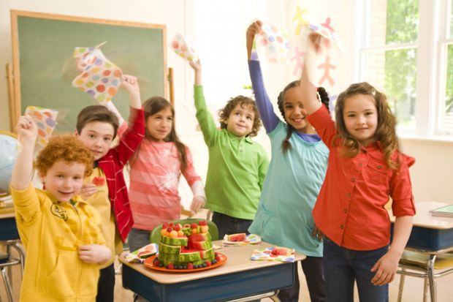
Эмоционально-смысловой доминантой общения детского типа является содержание основных сфер жизнедеятельности младших школьников, которыми являются познание, деятельность и игра. Доминанта определяет содержание и характер общения младших школьников со всеми категориями партнеров.

Slide 11
Можно выделить несколько аспектов общения младших школьников со взрослыми:
в процессе учебной работы в школе и дома;
информирование взрослых о своих делах и делах в школе;
запрашивание информации у взрослых по конкретным вопросам;
запрашивание у взрослых оценки своего поведения и услышанной информации о себе и своих сверстниках.

Slide 12
По степени эмоциональной вовлеченности можно выделить товарищеское и приятельское общение.
Первое из них свойственно почти всем младшим школьникам и реализуется в рамках классного коллектива и в процессе той жизнедеятельности, которая организуется учителем или возникает спонтанно в среде самих детей.
Приятельское общение (которое самими детьми, а вслед за ними часто и взрослыми называется дружбой) реализуется главным образом в процессе игр и связано в основном с общением лиц одного пола. Но до 8% мальчиков и 11% девочек реализуют его периодически в общении со сверстниками противоположного пола. Приятельское общение протекает как в организованной жизнедеятельности классного коллектива, так и вне её.

Slide 13
Общение сверстников разных полов в младшем школьном возрасте имеет некоторую специфику.
При этом выделяются два типа подобного общения:
Первый - это общение между собой мальчиков и девочек, которые находятся в неблагоприятном положении в системе общения сверстников своего пола и для которых общение со сверстниками противоположного пола является компенсацией этого неблагополучия. Этот тип общения по своим содержательным показателям и степени эмоциональной вовлеченности в него школьников аналогично товарищескому или приятельскому общению со сверстниками своего пола.

Slide 14
Во втором типе общения между мальчиками и девочками участвуют как ребята, занимающие неблагоприятное положение в системе общения сверстников своего пола, так и занимающие удовлетворяющее их положение в этой системе. Это общение чаще всего строится на основе подражания образцам, заимствованным у старших ребят: прогулки вдвоем, посещение друг друга на дому, совместные просмотры кино, элементы ухаживания и т.д. В содержании разговоров обращают на себя внимание рассказы друг другу о своих родных, знакомых семьи, о своих товарищах и подругах.

Slide 15
По выбору пространства общения младшие школьники подразделяются на 2 группы:
ориентированных на общение дома и в школе;
ориентированных на общение на улице.
У школьников первой группы общение происходит в школе, квартире, во дворе. Для детей, ориентированных на общение дома и в школе, свойственно стремление к уединению, чаще всего связанное с каким-либо предметным занятием. Они читают, рисуют, выпиливают, выжигают, лепят из пластилина и т.д. В уединении младшие школьники фантазируют и общаются с вымышленными партнерами. Это дает им возможность компенсировать отсутствие приятелей или каких-либо возможностей, привлекательных для них или имеющихся у товарищей.

Slide 16
У школьников второй группы в пространство общения входят также прилегающие дворы и улицы. Для них характерен более широкий круг общения. Они больше ориентированы на общение в процессе подвижных игр и различных мероприятий (походов кино, парк и т.д.), меньше общаются со взрослыми, именно для них характерно общение с ребятами разного возраста.

Slide 17
Каждый ребенок уникален. Он не похож на других; и смеется, и играет он совершенно по-другому. И для ребенка младшего школьного возраста его родители, учителя и сверстники - особые люди, его дом и школа - это целый огромный мир. Ребенку очень легко потеряться в этом мире, который с каждым днем становится для него все шире и шире. Чтобы понять его и удержаться в нем, ребенку нужно уметь налаживать контакты с другими людьми, живущими рядом.

Slide 18
Существенным аспектом, определяющим эффективность обучения ребенка в школе, является формирование сферы межличностных отношений.
По-мнению Ю. Б. Гиппенрейтер, показателями сферы межличностных отношений являются:
Особенности восприятия другого человека.
эгоцентрическое либо антиэгоцентрическое, иными словами - восприятие других в их самоценности;
односторонне либо многостороннее восприятие другого.
Способность соотносить свои интересы, желания, ценности с таковыми у других людей.
Уровень осознания сферы отношения с другими.

Slide 19
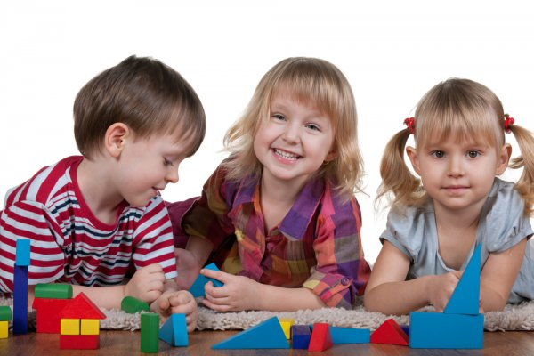
Наиболее адекватной формой деятельности для решения указанных коррекционных задач является групповая игра. Организация отношений детей в игре предполагает расшатывание фиксированных позиционных ролей в сфере руководства совместной деятельностью, введение способов и норм "справедливой" регуляции отношений. Сюжетно-ролевая игра обеспечивает установление положительного эмоционального отношения к сверстникам и даже учителю.

